Slide 1

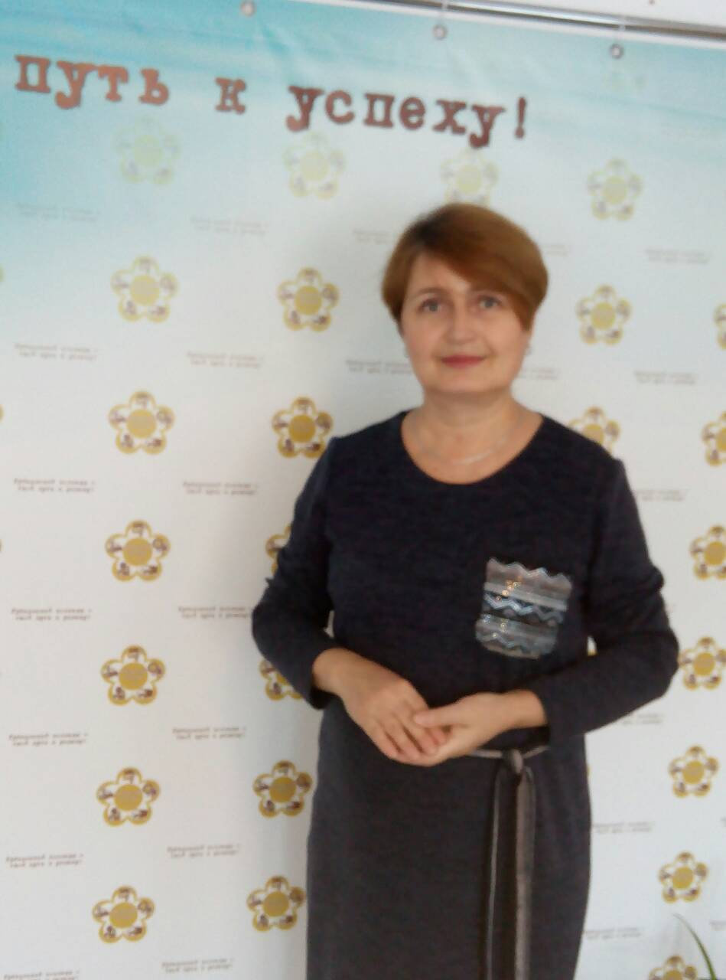
Из опыта наставничества в Губернском колледже г. Сызрани
Мирутенко
Светлана Анатольевна,
преподаватель
ГБПОУ «ГК г. Сызрани»

Slide 2
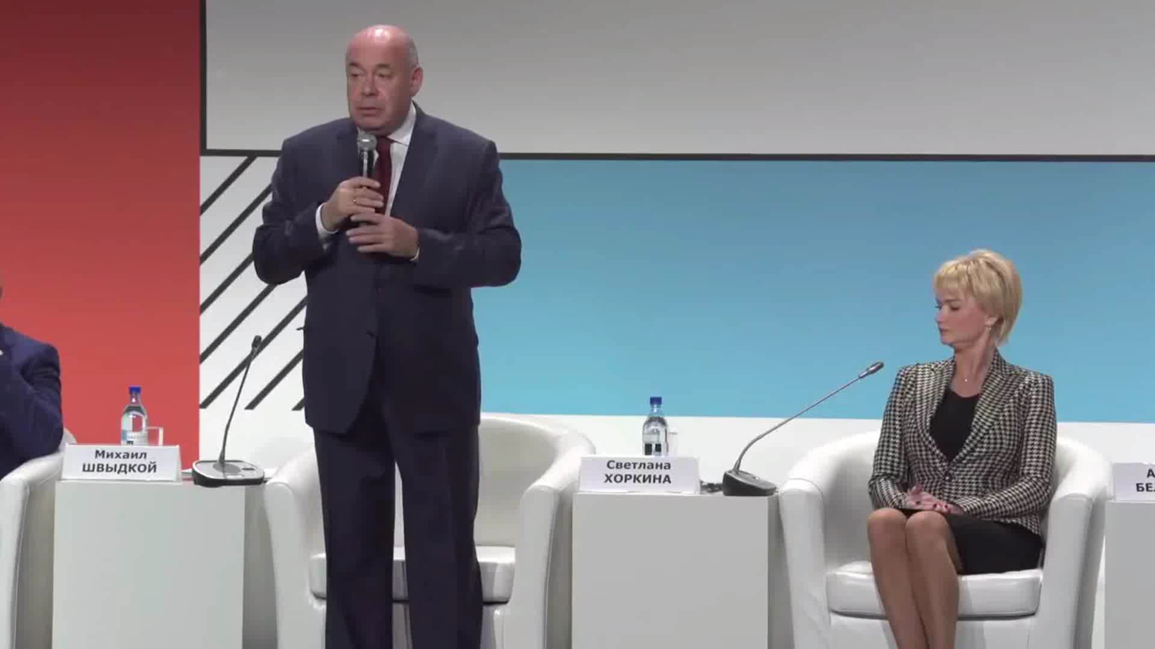
О наставничестве

Slide 3
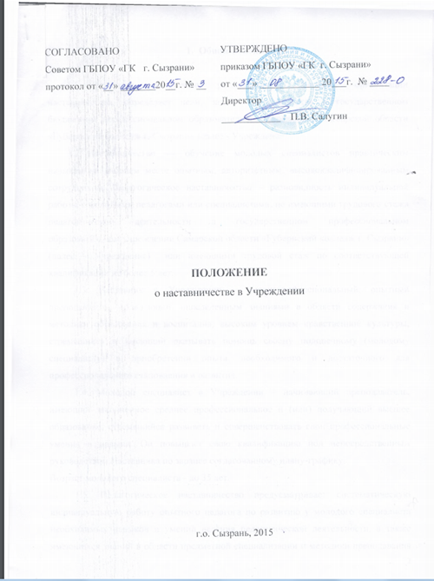
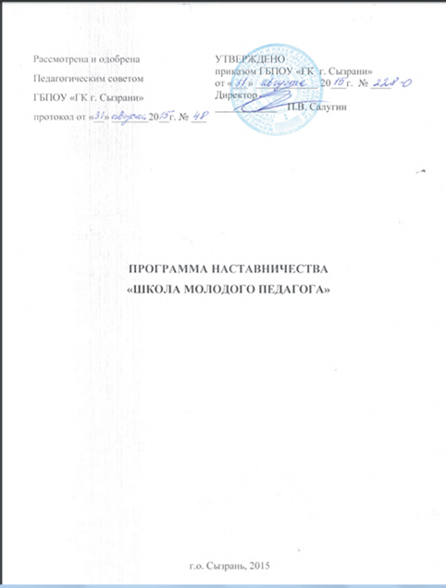
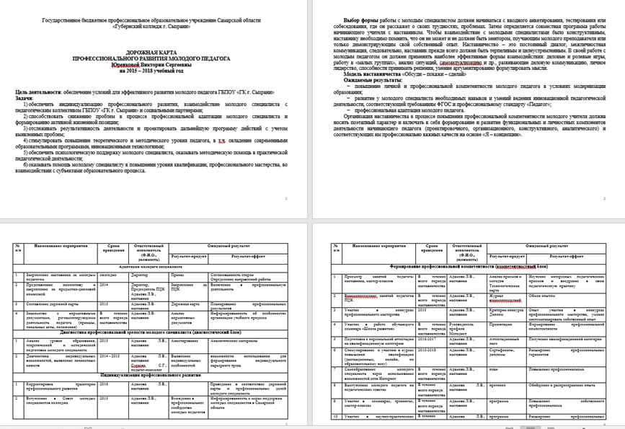
Нормативная база
Планирование, отчеты
Программа наставничества «Школа молодого педагога»
Положение о наставничестве
ОРД
Дорожная карта

Slide 4
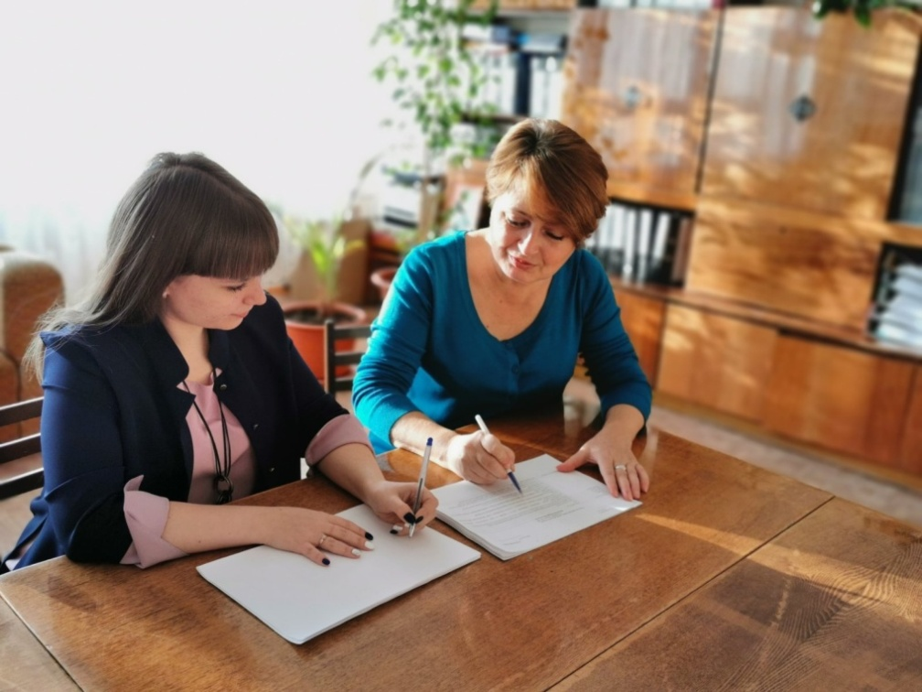
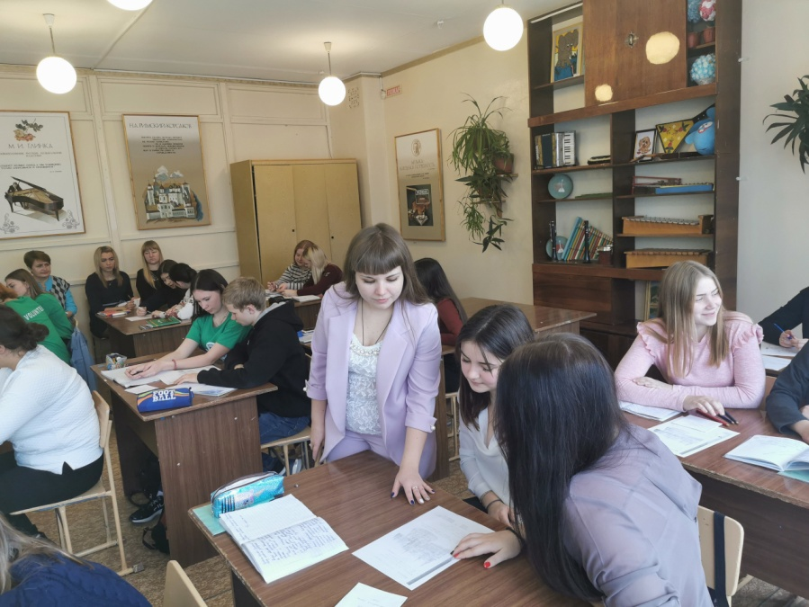
Модель наставничества
Обсуди
Покажи
Сделай

Slide 5
Форма наставничества «Педагог-педагог».
Критерии выбора
наставника | наставляемого
Стаж педагогической деятельности не менее 8 лет | Первый опыт педагогической деятельности
Наличие первой или высшей квалификационной категории | Перевод на работу, выполнение которой требует овладения новыми знаниями и навыками
Стабильность результатов в работе | Необходимость дополнительной подготовки (стаж до 5 лет)
Владение современными образовательными технологиями
Успешный опыт воспитательной, методической деятельности
Развитые коммуникативные навыки, гибкость в общении
Готовность и способность транслировать свой опыт и др.

Slide 6

Технология наставничества
Адаптация молодого специалиста
Методическое сопровождение
Культурологическое развитие
Сопровождение профессионального и карьерного роста
Повышение профессиональной компетентности
Анализ результатов деятельности
1
2
3
4
5
6

Slide 7
Документация наставнической деятельности
Организационно-контролирующая | Методическая
Дорожная карта профессионального развития молодого педагога | Методические рекомендации
Годовой план-график | Чек-листы
Протоколы Педагогического и Методического советов | Памятки
Диагностический инструментарий | Инструкции
Итоговые отчеты | Рецензии и др.
Оценочные листы деятельности и др.

Slide 8
Виды наставнической деятельности
Мы - вместе
Демократичность
Приоритет интересов наставляемого
Поддержка активности наставляемого
Творчество
Партнёрское общение
Системность и последовательность
Превентивность
Мы - рядом
Демократичность
Приоритет интересов наставляемого
Поддержка активности наставляемого
Творчество
Партнёрское общение
Системность и последовательность

Slide 9
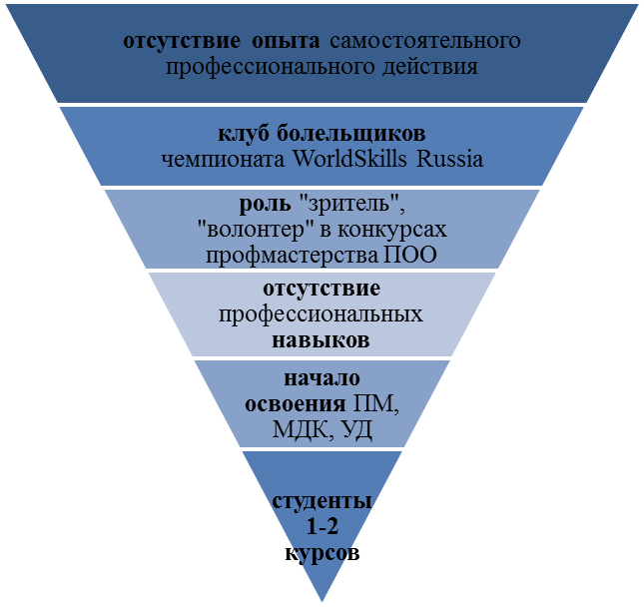
Форма наставничества «Студент, активный участник движения WSR - Студент »
студент-наставник
студент-наставляемый
студенты 3-4 курсов
опыт участия в движении"Молодые профессионалы" (WorldSkills Russia)
профессиональные навыки, полученные в ходе производственной практики
результативность освоения ПМ, МДК, УД
опыт самостоятель- ного профессионального действия
участники конкурса профмастерства ПОО
ГОТОВНОСТЬ ТРАНСЛИРОВАТЬ СВОЙ ОПЫТ |  | ГОТОВНОСТЬ ПРИНИМАТЬ ОПЫТ ДРУГИХ
СТУДЕНТЫ – БУДУЩИЕ ПРОФЕССИОНАЛЫ

Slide 10
Форма наставничества «Студент, активный участник движения WSR - Студент »
Формы работы:
мастер-класс
консультации
круглый стол
совместная подготовка к конкурсам, НПК, ДЭ
разработка совместных проектов
участие в профессионально-ориентированных мероприятиях

Slide 11
Учить трудиться, думать смело,
Шагать. Дороги хороши…
Нет в мире радостнее дела,
Чем воспитание души!

